Slide 1
Kunst (Algemeen)
HAVO
2025

Slide 2
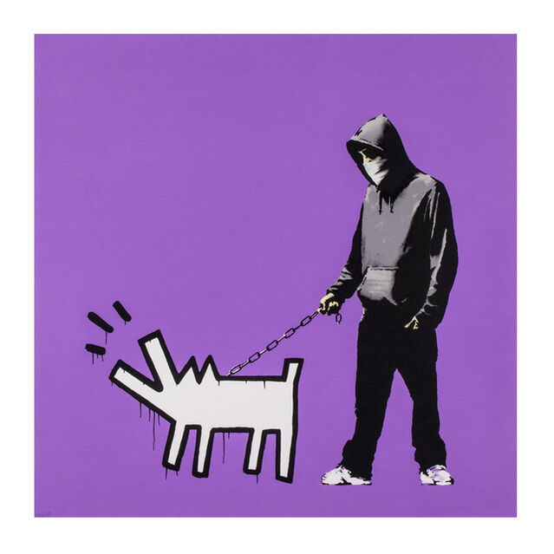
In dit spreekuur:
Korte schets van de onderwerpen
Herhaling analysebegrippen
Voorbeeldvragen
Laatste tips en tricks
Niet in dit spreekuur:
Tehatex
Wie is Banksy nou echt?
Notes:
Kua met Koen of Youtube
Berlo op Youtube

Slide 3
Onderwerpen
Cultuur van de kerk van
de 11e t/m 14e eeuw
Cultuur van het Moderne in de eerste helft van de 20e eeuw
Massacultuur vanaf 1950
Disciplines
Beeldende kunst en vormgeving
Muziek
Dans
Drama
Film

Slide 4
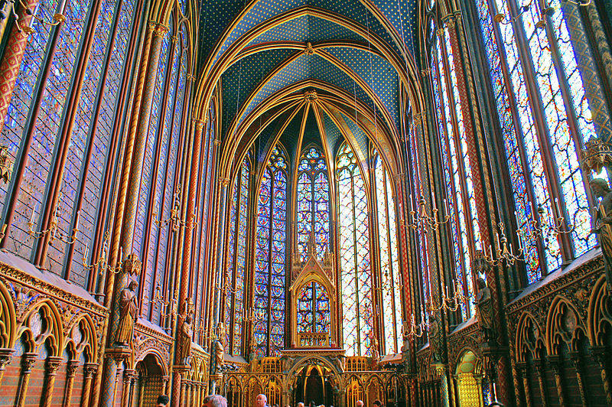
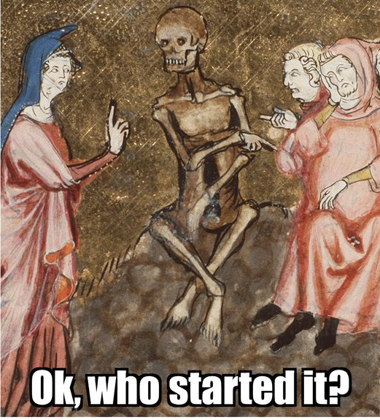
Cultuur van de kerk in één slide
Geestelijken – adel - boeren
De kerk en het christendom staan centraal.
Kerk is aan de macht en kunst heeft educatieve functie.
Kerken en de kloosters met bijbehorende kunstproducten
Ontwikkeling muziek – gotische bouwkunst -
theater van binnen naar buiten de kerk - wereldlijke kunst

Slide 5
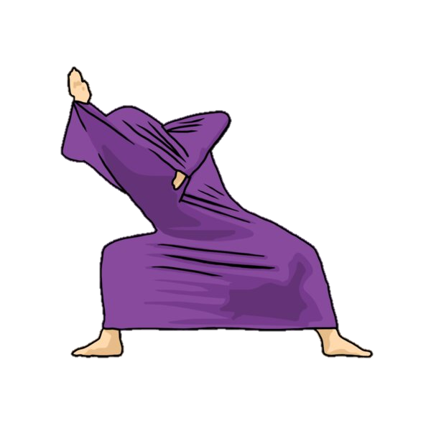
Cultuur van het moderne in één slide
Periode van vernieuwing begin 20e eeuw
Nieuwe media: fotografie en film
Kunstenaars breken met tradities (avant-garde)
Expressie – abstractie – essentie
Gevoel – verstand – boodschap – vermaak
Tijd van emancipatie en experiment
(maar ook van twee wereldoorlogen)

Slide 6
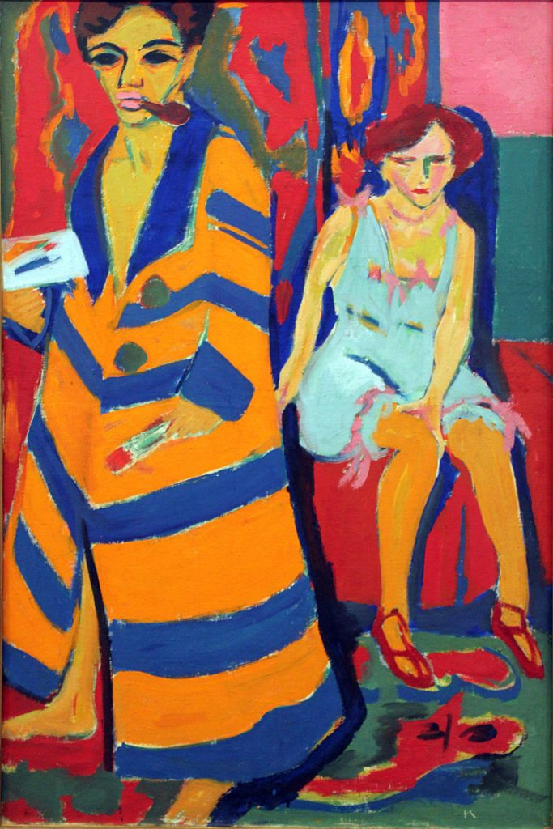
Cultuur van het moderne in één slide
Periode van vernieuwing begin 20e eeuw
Nieuwe media: fotografie en film
Kunstenaars breken met tradities (avant-garde)
Expressie – abstractie – essentie
Gevoel – verstand – boodschap – vermaak
Tijd van emancipatie en experiment
(maar ook van twee wereldoorlogen)

Slide 7
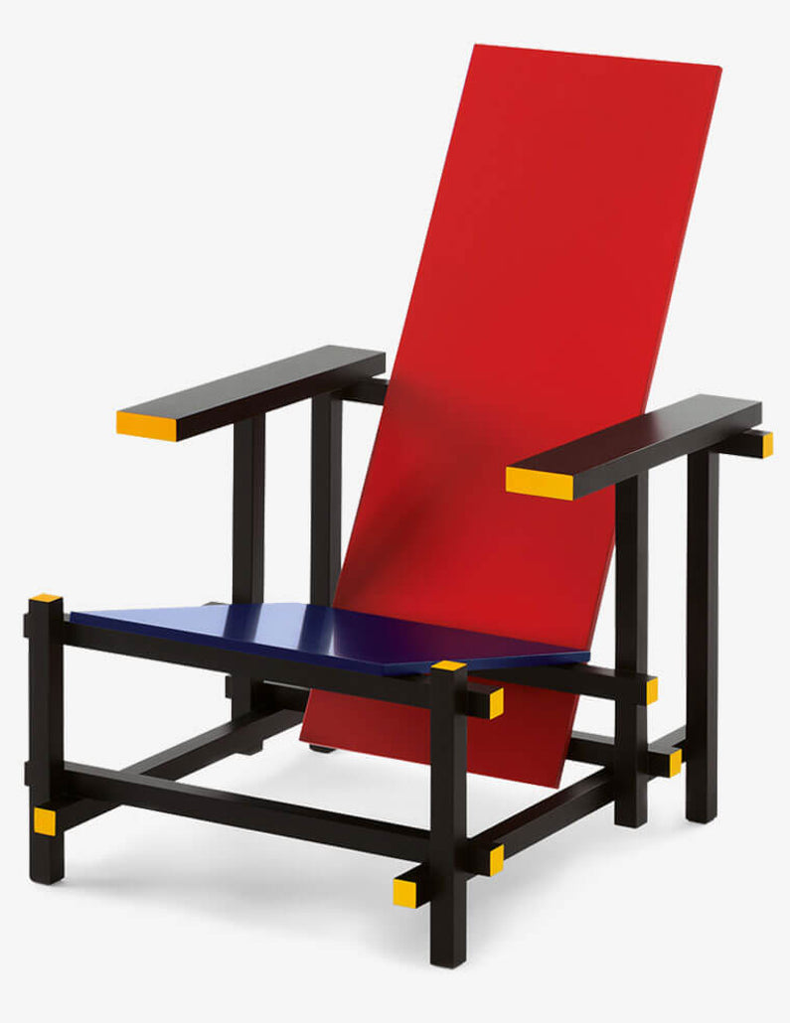
Cultuur van het moderne in één slide
Periode van vernieuwing begin 20e eeuw
Nieuwe media: fotografie en film
Kunstenaars breken met tradities (avant-garde)
Expressie – abstractie – essentie
Gevoel – verstand – boodschap – vermaak
Tijd van emancipatie en experiment
(maar ook van twee wereldoorlogen)

Slide 8
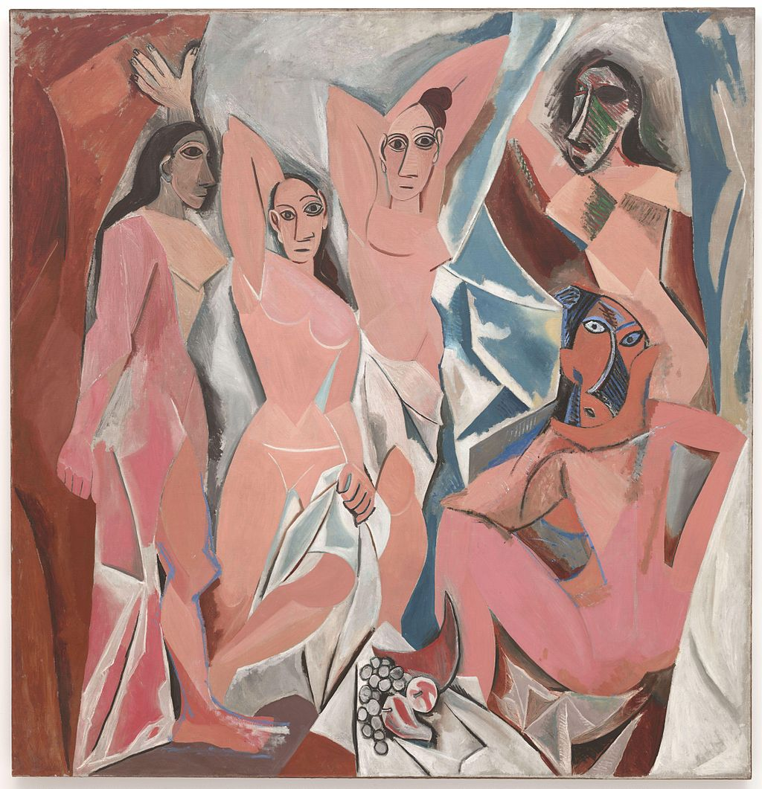
Cultuur van het moderne in één slide
Periode van vernieuwing begin 20e eeuw
Nieuwe media: fotografie en film
Kunstenaars breken met tradities (avant-garde)
Expressie – abstractie – essentie
Gevoel – verstand – boodschap – vermaak
Tijd van emancipatie en experiment
(maar ook van twee wereldoorlogen)

Slide 9
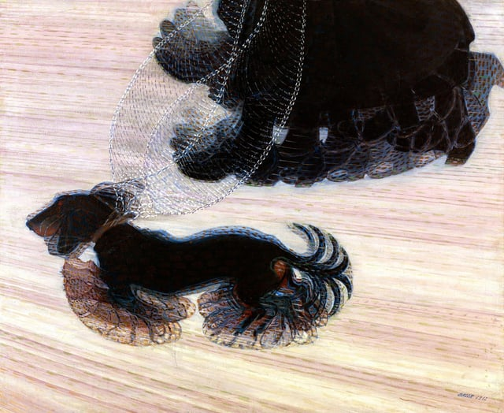
Cultuur van het moderne in één slide
Periode van vernieuwing begin 20e eeuw
Nieuwe media: fotografie en film
Kunstenaars breken met tradities (avant-garde)
Expressie – abstractie – essentie
Gevoel – verstand – boodschap – vermaak
Tijd van emancipatie en experiment
(maar ook van twee wereldoorlogen)

Slide 10
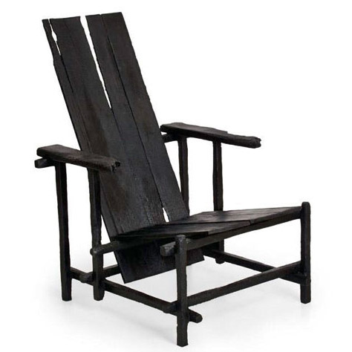
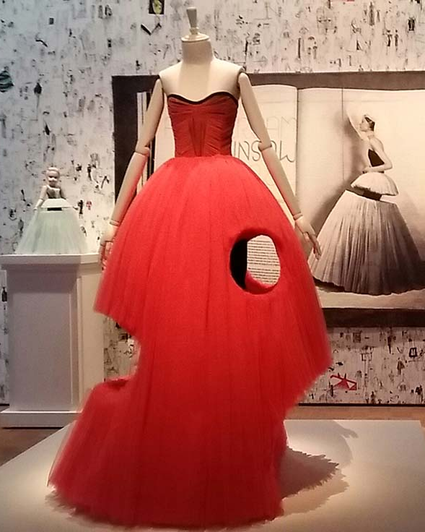
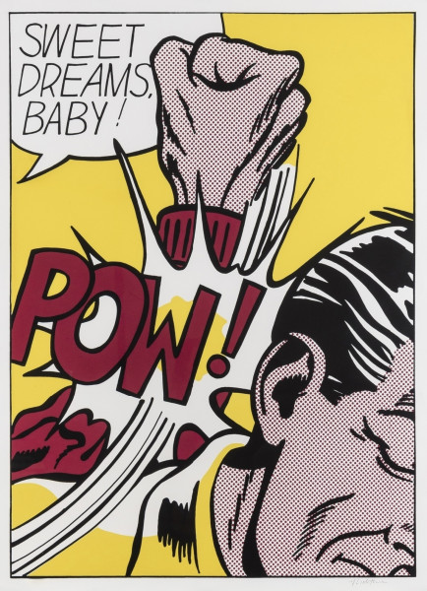
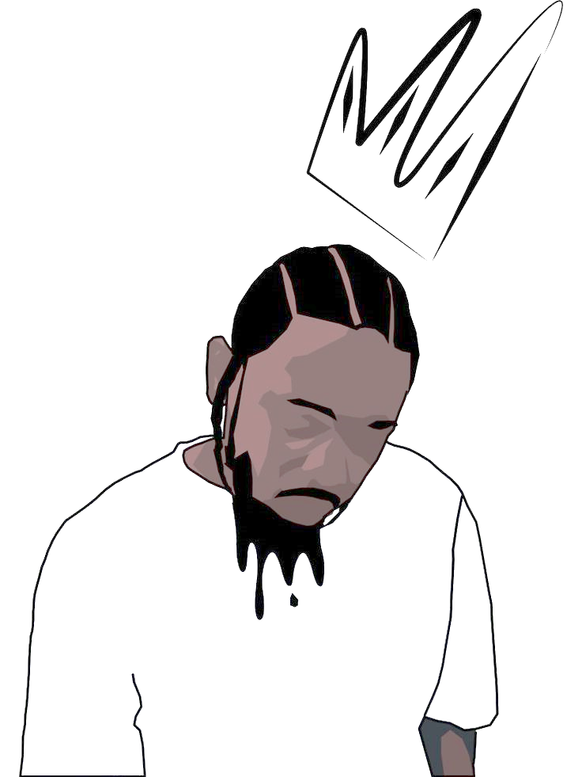
Massacultuur in één slide
Periode na WOII
Opkomst van de massamedia (bijv. televisie en internet) en massaconsumptie
Forever young
Kunst en cultuur wordt toegankelijk voor iedereen
Engagement – Multicultureel - Multidisciplinair
Grens tussen hoge en lage cultuur verdwijnt
Van popart tot postmodernisme

Slide 11
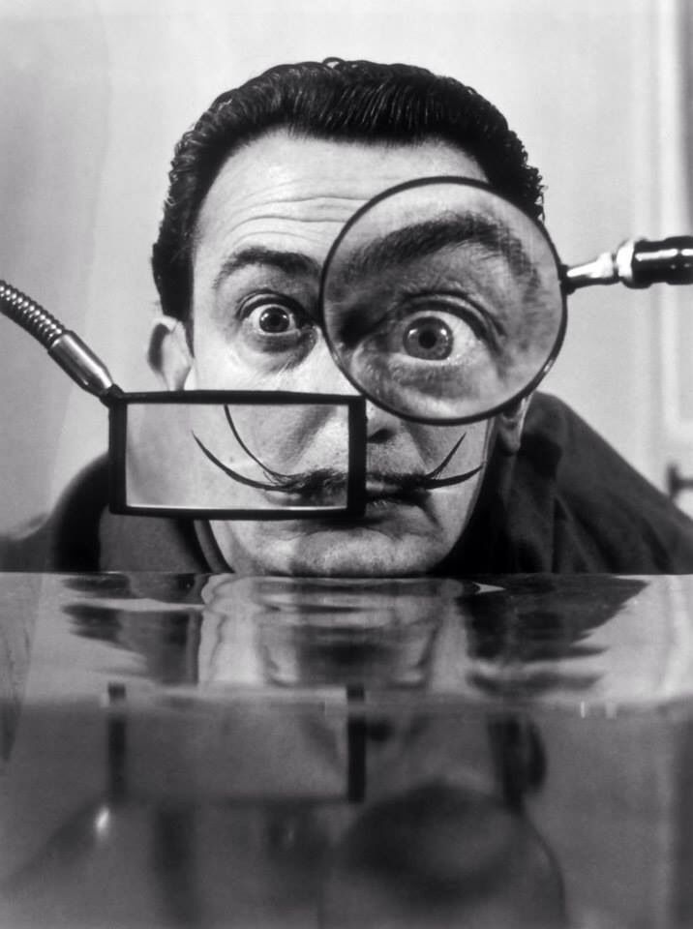
Begrippen voor analyse
Voorstelling: Wat is er te zien en/of te horen? → Beschrijvend!
Inhoud: Wat is het onderwerp, het verhaal, het thema, het idee of concept? Wat is de boodschap of (diepere) betekenis?
Vormgeving: Hoe wordt de voorstelling vormgegeven/afgebeeld door middel van beeld/ dans/spel/muziek/filmtechniek?
Materiaal/techniek (bij beeldend) of theatervormgeving (bij de podiumkunsten drama, dans, muziek): Waarmee, met welke materialen en technieken, wordt de voorstelling vormgegeven?

Slide 12
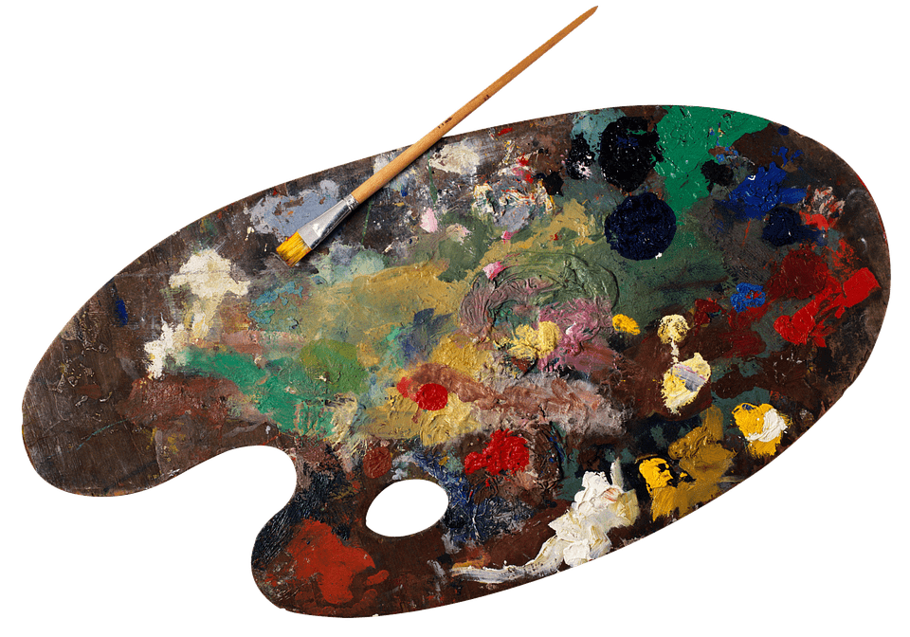
Begrippen voor analyse van beeldende kunst
Vorm: bijv. geometrische of organische vormen, open of gesloten vorm (3D)
Compositie: plaatsing van elementen binnen een kader
Kleur: bijv. primaire kleur, kleurcontrasten
Licht: bijv. contrast licht/donker, natuurlijk licht, kunstlicht
Ruimte: bijv. dieptewerking; overlapping, perspectief en plasticiteit

Slide 13
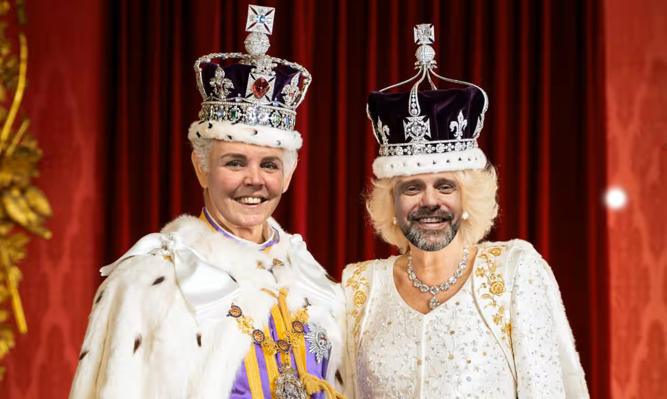
Let op bij analysevragen!
Beschrijf de bron objectief en volledig:
alsof je docent de bron niet voor zich
heeft.
Dus op de vraag ‘hoe kun je zien dat Dieuwertje
en/of Sjoerd van koninklijken bloede zijn?
Antwoord je niet:
‘Ze hebben veel rijkdom en macht.
Of dure kleding en sieraden.’
maar:
‘Ze dragen beiden een kroon, hierdoor kun je zien dat het een koning en koningin zijn.
Of ‘Dieuwertje draagt een mantel, dit kledingstuk hoort bij een koning.

Slide 14
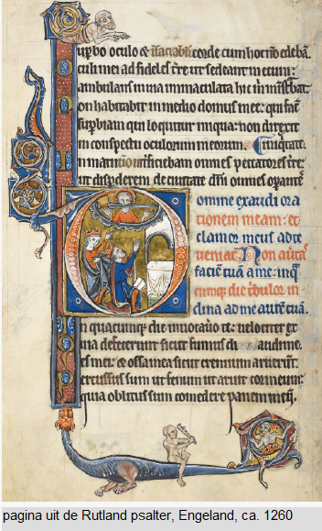
Voorbeeldvraag beeldende kunst – Cultuur van de Kerk
De middeleeuwen geloofde dat de duivel regelmatig op aarde was. Hij zou mensen op onverwachte momenten met zijn demonen belagen om hen tot het kwaad te verleiden. Duivels, monsterachtige figuren en vreemde wezens werden niet alleen afgebeeld in miniaturen over het Laatste Oordeel, maar ook bij andere verhalen in Bijbels en in gebedenboeken. Op afbeelding 4 zie je een voorbeeld uit een psalter (een boek met psalmen).
In het voorbeeld zijn de vreemde wezens en het monsterlijke figuur buiten de tekst (en de hoofdafbeelding) geplaatst. Toch is sprake van verbinding tussen de tekst en de initiaal enerzijds en de figuren anderzijds.
Geef twee manier waarop deze verbinding tot stand komt in de VORMGEVING.
Geef vervolgens aan op welke manier er verbinding is door de VOORSTELLING.
(3p)

Slide 15
Voorbeeldvraag beeldende kunst – Cultuur van de Kerk
De middeleeuwen geloofde dat de duivel regelmatig op aarde was. Hij zou mensen op onverwachte momenten met zijn demonen belagen om hen tot het kwaad te verleiden. Duivels, monsterachtige figuren en vreemde wezens werden niet alleen afgebeeld in miniaturen over het Laatste Oordeel, maar ook bij andere verhalen in Bijbels en in gebedenboeken. Op afbeelding 4 zie je een voorbeeld uit een psalter (een boek met psalmen).
In het voorbeeld zijn de vreemde wezens en het monsterlijke figuur buiten de tekst (en de hoofdafbeelding) geplaatst. Toch is sprake van verbinding tussen de tekst en de initiaal enerzijds en de figuren anderzijds.
Geef twee manier waarop deze verbinding tot stand komt in de VORMGEVING.
Geef vervolgens aan op welke manier er verbinding is door de VOORSTELLING.
(3p)
Vormgeving (twee van de volgende):
− (kleur) Het kleurenpalet komt overeen met de kleuren in hoofdtekst en afbeelding (overwegend rood en blauw).
− (vorm) De vorm van de versieringen lijkt op de vormgeving van de letters van de tekst.
− (compositie) De figuren omsluiten de tekst (gedeeltelijk).

Slide 16
Voorbeeldvraag beeldende kunst – Cultuur van de Kerk
De middeleeuwen geloofde dat de duivel regelmatig op aarde was. Hij zou mensen op onverwachte momenten met zijn demonen belagen om hen tot het kwaad te verleiden. Duivels, monsterachtige figuren en vreemde wezens werden niet alleen afgebeeld in miniaturen over het Laatste Oordeel, maar ook bij andere verhalen in Bijbels en in gebedenboeken. Op afbeelding 4 zie je een voorbeeld uit een psalter (een boek met psalmen).
In het voorbeeld zijn de vreemde wezens en het monsterlijke figuur buiten de tekst (en de hoofdafbeelding) geplaatst. Toch is sprake van verbinding tussen de tekst en de initiaal enerzijds en de figuren anderzijds.
Geef twee manier waarop deze verbinding tot stand komt in de VORMGEVING.
Geef vervolgens aan op welke manier er verbinding is door de VOORSTELLING.
(3p)
Voorstelling (een van de volgende):
− De draak onderaan bijt in de linker kolom / in de rand van de tekst.
− Het mannetje bovenaan komt tevoorschijn uit een ornament (slakkenhuisvorm) bij de hoofdtekst.
− Het mannetje bovenaan ligt op de tekst / lijkt op de tekst te rusten.

Slide 17
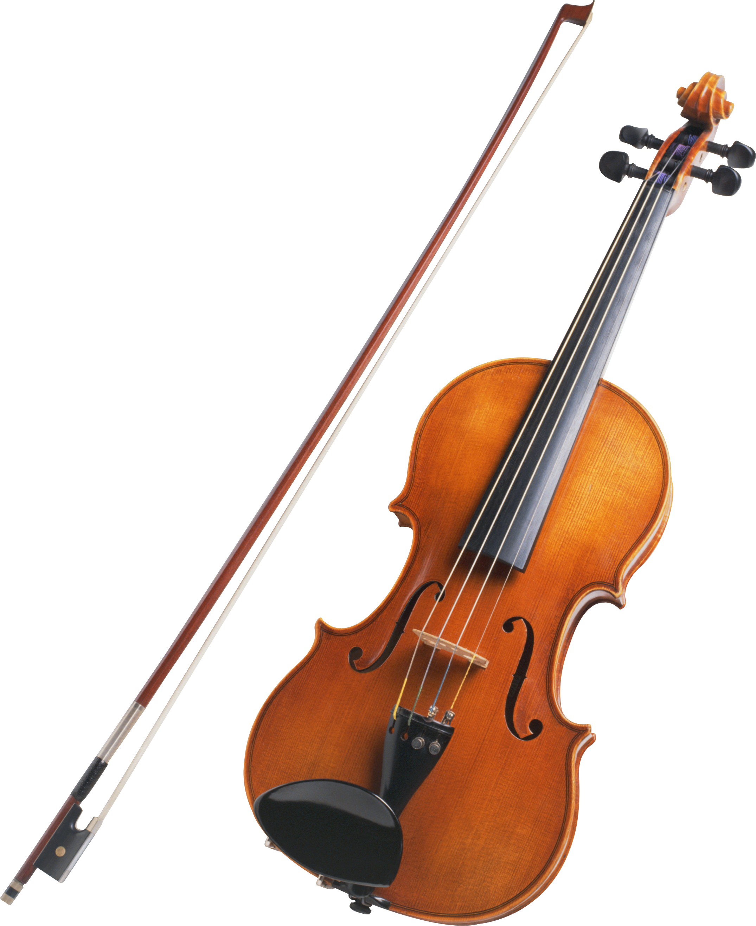
Begrippen voor analyse van muziek
Klankkleur: stemmen, instrumenten
Toonhoogte: bijv. kleine of grote toonomvang, veel variatie of weinig variatie
Tempo: snel/langzaam, versnellen/vertragen, contrasten. BPM
Toonduur:
Maat: vierkwartsmaat, driekwartsmaat, enz.
Ritme: korte en lange klanken, accenten; syncopering, constant of
wisselend)
Dynamiek (luid/zacht, luider/zachter, contrasten)

Slide 18
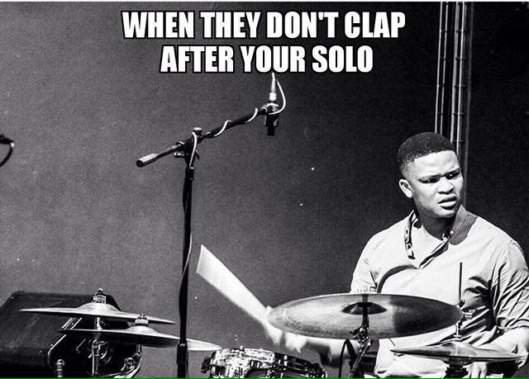
Kenmerken Jazz
Belangrijke kenmerken van jazz (en dan zeker de vroege jazz) zijn:
  Toonhoogte: Het gebruik van blue notes.
  Toonduur → ritme: het gebruik van syncopen → syncopische ritmes
    Swingend karakter van de muziek
  Vorm: geïmproviseerde karakter van muziek
  Instrumentatie:
  - Koperblazers vallen op. Ook veel piano, banjo en klarinet
  hoor je terug binnen jazz.
  - Big bands: orkesten met grote bezetting.
Notes:
eigenlijk is improvisatie het meest kenmerkende ingrediënt van jazz, daarvoor hebben ze in de muziek vaak vaste thema’s die dienen als de basis van de muziek.
Spirituals, gospel, blues en ragtime hebben hun oorsprong in jazz.
Jazz:
• Is geboren in de rosse buurten van New Orleans.
• Spirituals, gospel, blues en ragtime hebben hun oorsprong in jazz.
• Blues is een volksmuziek die in 1900 in Noord-Amerika word bespeelt en geluisterd.
• Uit een mix van marsmuziek, blues, gospel en ragtime ontstaat een nieuwe stijl: New orleans jazz.
• Orkesten met grote bezetting
• Collectieve improvisaties
• Improvisaties op blues en ragtime (of integreert andere stijlen van afro-amerikaanse muziek)
Typische jazzinstrumenten
• Trompet
• Trombone
• Klarinet
• Tuba
• Piano
• Banjo

Slide 19
Kenmerken ragtime en blues
 | Ragtime | Blues
Toonhoogte |  | - Blue notes - Dirty intonation, toon expres onzuiver inzetten, en glijden naar goede toon.
Toonduur | - Maat: Ragged time = verscheurde maat - Ritme: Syncopen
Tempo | Snel gespeeld (ritme en melodie jagen elkaar na) | Slepend tempo
Vorm | - Strakke baspartij, terwijl melodie er ritmische tegenin gaat - Op gevoel spelen. | Vast akkoordschema over 12 maten.
Inhoud |  | - Tekst gaat over verdriet, lijden. Zelden vrolijke teksten, maar over zorgen over het dagelijkse leven (bijv. onmogelijke liefde). - Neerslachtig karakter.

Slide 20

Voorbeeldvraag muziekanalyse – Cultuur van het moderne
Geluidsfragment 1
Compositie La Création du monde
(De schepping van de wereld) uit 1923
Beluister geluidsfragment 1.
Milhaud raakte na 1920 steeds meer in de ban van de jazzmuziek.
In geluidsfragment 1 hoor je delen uit zijn compositie La Création du monde (De schepping van de wereld) uit 1923. Deze muziek, geschreven voor een ballet, is een bekend voorbeeld waarin de invloed van de jazz hoorbaar is.
Geef twee voorbeelden van elementen uit de jazz in dit fragment. (2p)

Slide 21
Voorbeeldvraag muziekanalyse – Cultuur van het moderne
Geluidsfragment 1
Compositie La Création du monde
(De schepping van de wereld) uit 1923
Beluister geluidsfragment 1.
Milhaud raakte na 1920 steeds meer in de ban van de jazzmuziek.
In geluidsfragment 1 hoor je delen uit zijn compositie La Création du monde (De schepping van de wereld) uit 1923. Deze muziek, geschreven voor een ballet, is een bekend voorbeeld waarin de invloed van de jazz hoorbaar is.
Geef twee voorbeelden van elementen uit de jazz in dit fragment. (2p)
Antwoord - twee van de volgende:
− toonhoogte: gebruik van blue notes
− toonduur: sterke accenten in het ritme (bijvoorbeeld in het slagwerk)
− toonduur gebruik van syncopen
− instrumentatie: hoofdrol voor de blazers
− instrumentatie; gebruik van saxofoon en drums

Slide 22
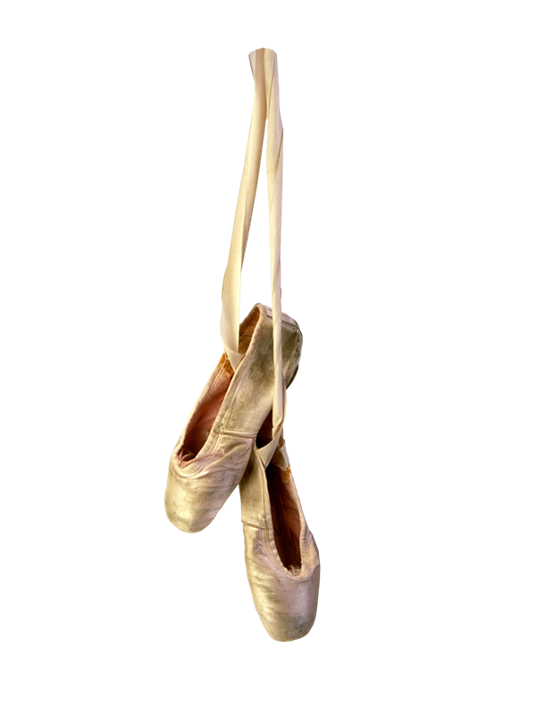
Begrippen voor analyse van dans
Ruimte: het gebruik van de ruimte door de danser(s);
bijv. horizontaal / verticaal, patronen, hoogtelagen.
Tijd: snel/langzaam, versnellen/vertragen, afwisseling.
Kracht: gebruik van het lichaam door de danser(s),
bijv. aanzet, springen, vallen.

Slide 23

Voorbeeldvraag dansanalyse – Cultuur van de modernen
Shawn liet van Death of Adonis filmopnamen maken. Een deel hieruit zie je in filmfragment 2. Shawn stelt in deze dans in deze het lichaam van de mannelijke danser centraal. In deze voorstelling presenteert hij het perfecte mannelijke lichaam door zichzelf op een sokkel te plaatsten.
Beschrijf de manier waarop Shawn het lichaam van de mannelijke danser hier centraal stelt. Doe dat aan de hand van
2 aspecten van het danselement KRACHT.
Betrek steeds de sokkel in je antwoord. (2p)
Antwoord: (twee van de volgende):
− (aanzet) Shawn voert zijn bewegingen langzaam / beheerst uit, omdat hij zijn balans moet houden op de sokkel (er is geen krachtige aanzet mogelijk: hierdoor wordt het lichaam van de mannelijke danser centraal gesteld).
− (gewicht) Shawn voert zijn bewegingen langzaam / beheerst uit, omdat hij zijn lichaamsgewicht moet spreiden over het kleine oppervlak van de sokkel (hierdoor wordt het lichaam van de mannelijke danser centraal gesteld).
− (spanning) Shawn voert zijn bewegingen met voortdurend aangespannen spieren uit, omdat hij zijn balans moet houden op de sokkel / hij zijn lichaamsgewicht moet spreiden over het kleine oppervlak van de sokkel (hierdoor wordt het lichaam van de mannelijke danser centraal gesteld).

Slide 24
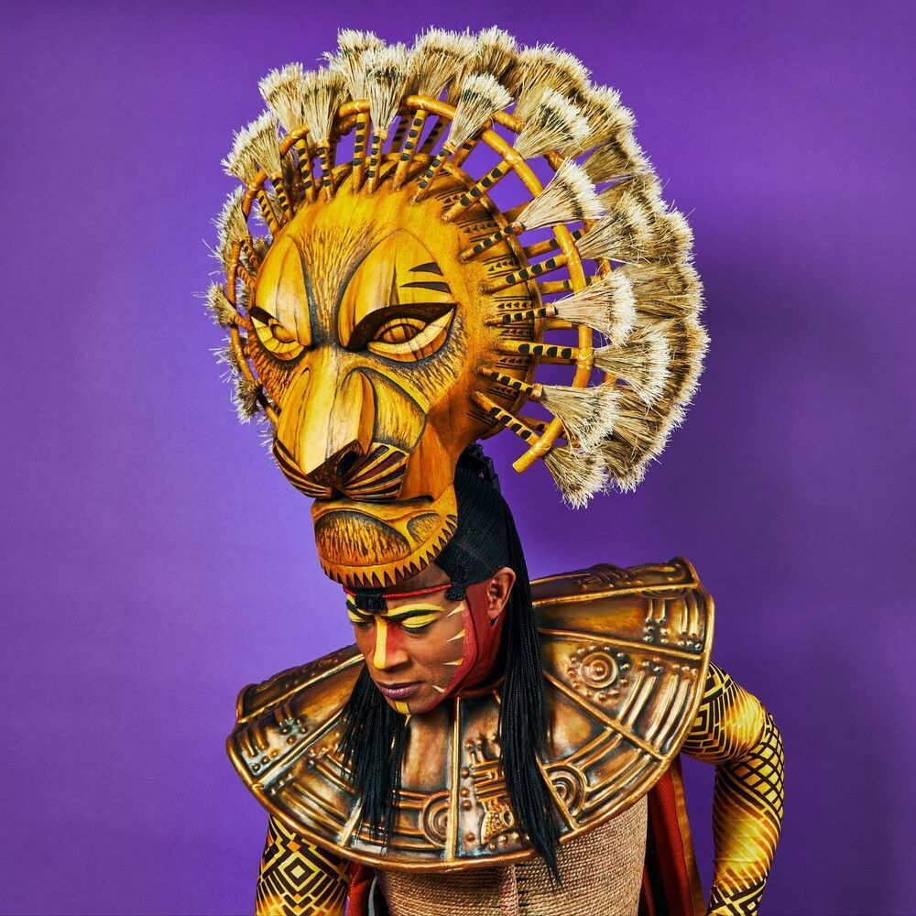
Begrippen voor analyse van theater
Spelvormgeving: lichaam: bijv. mimiek, handelingen, houdingen
stem: volume, accent, veel of weinig emotie in de stem speelstijl: melodrama, slapstick, episch
mise-en-scène: plaatsing van personages in
de ruimte, op en afgaan, blikrichting.
Theatervormgeving: bijv. locatie, decor, kostuum, grime, muziek en belichting.

Slide 25
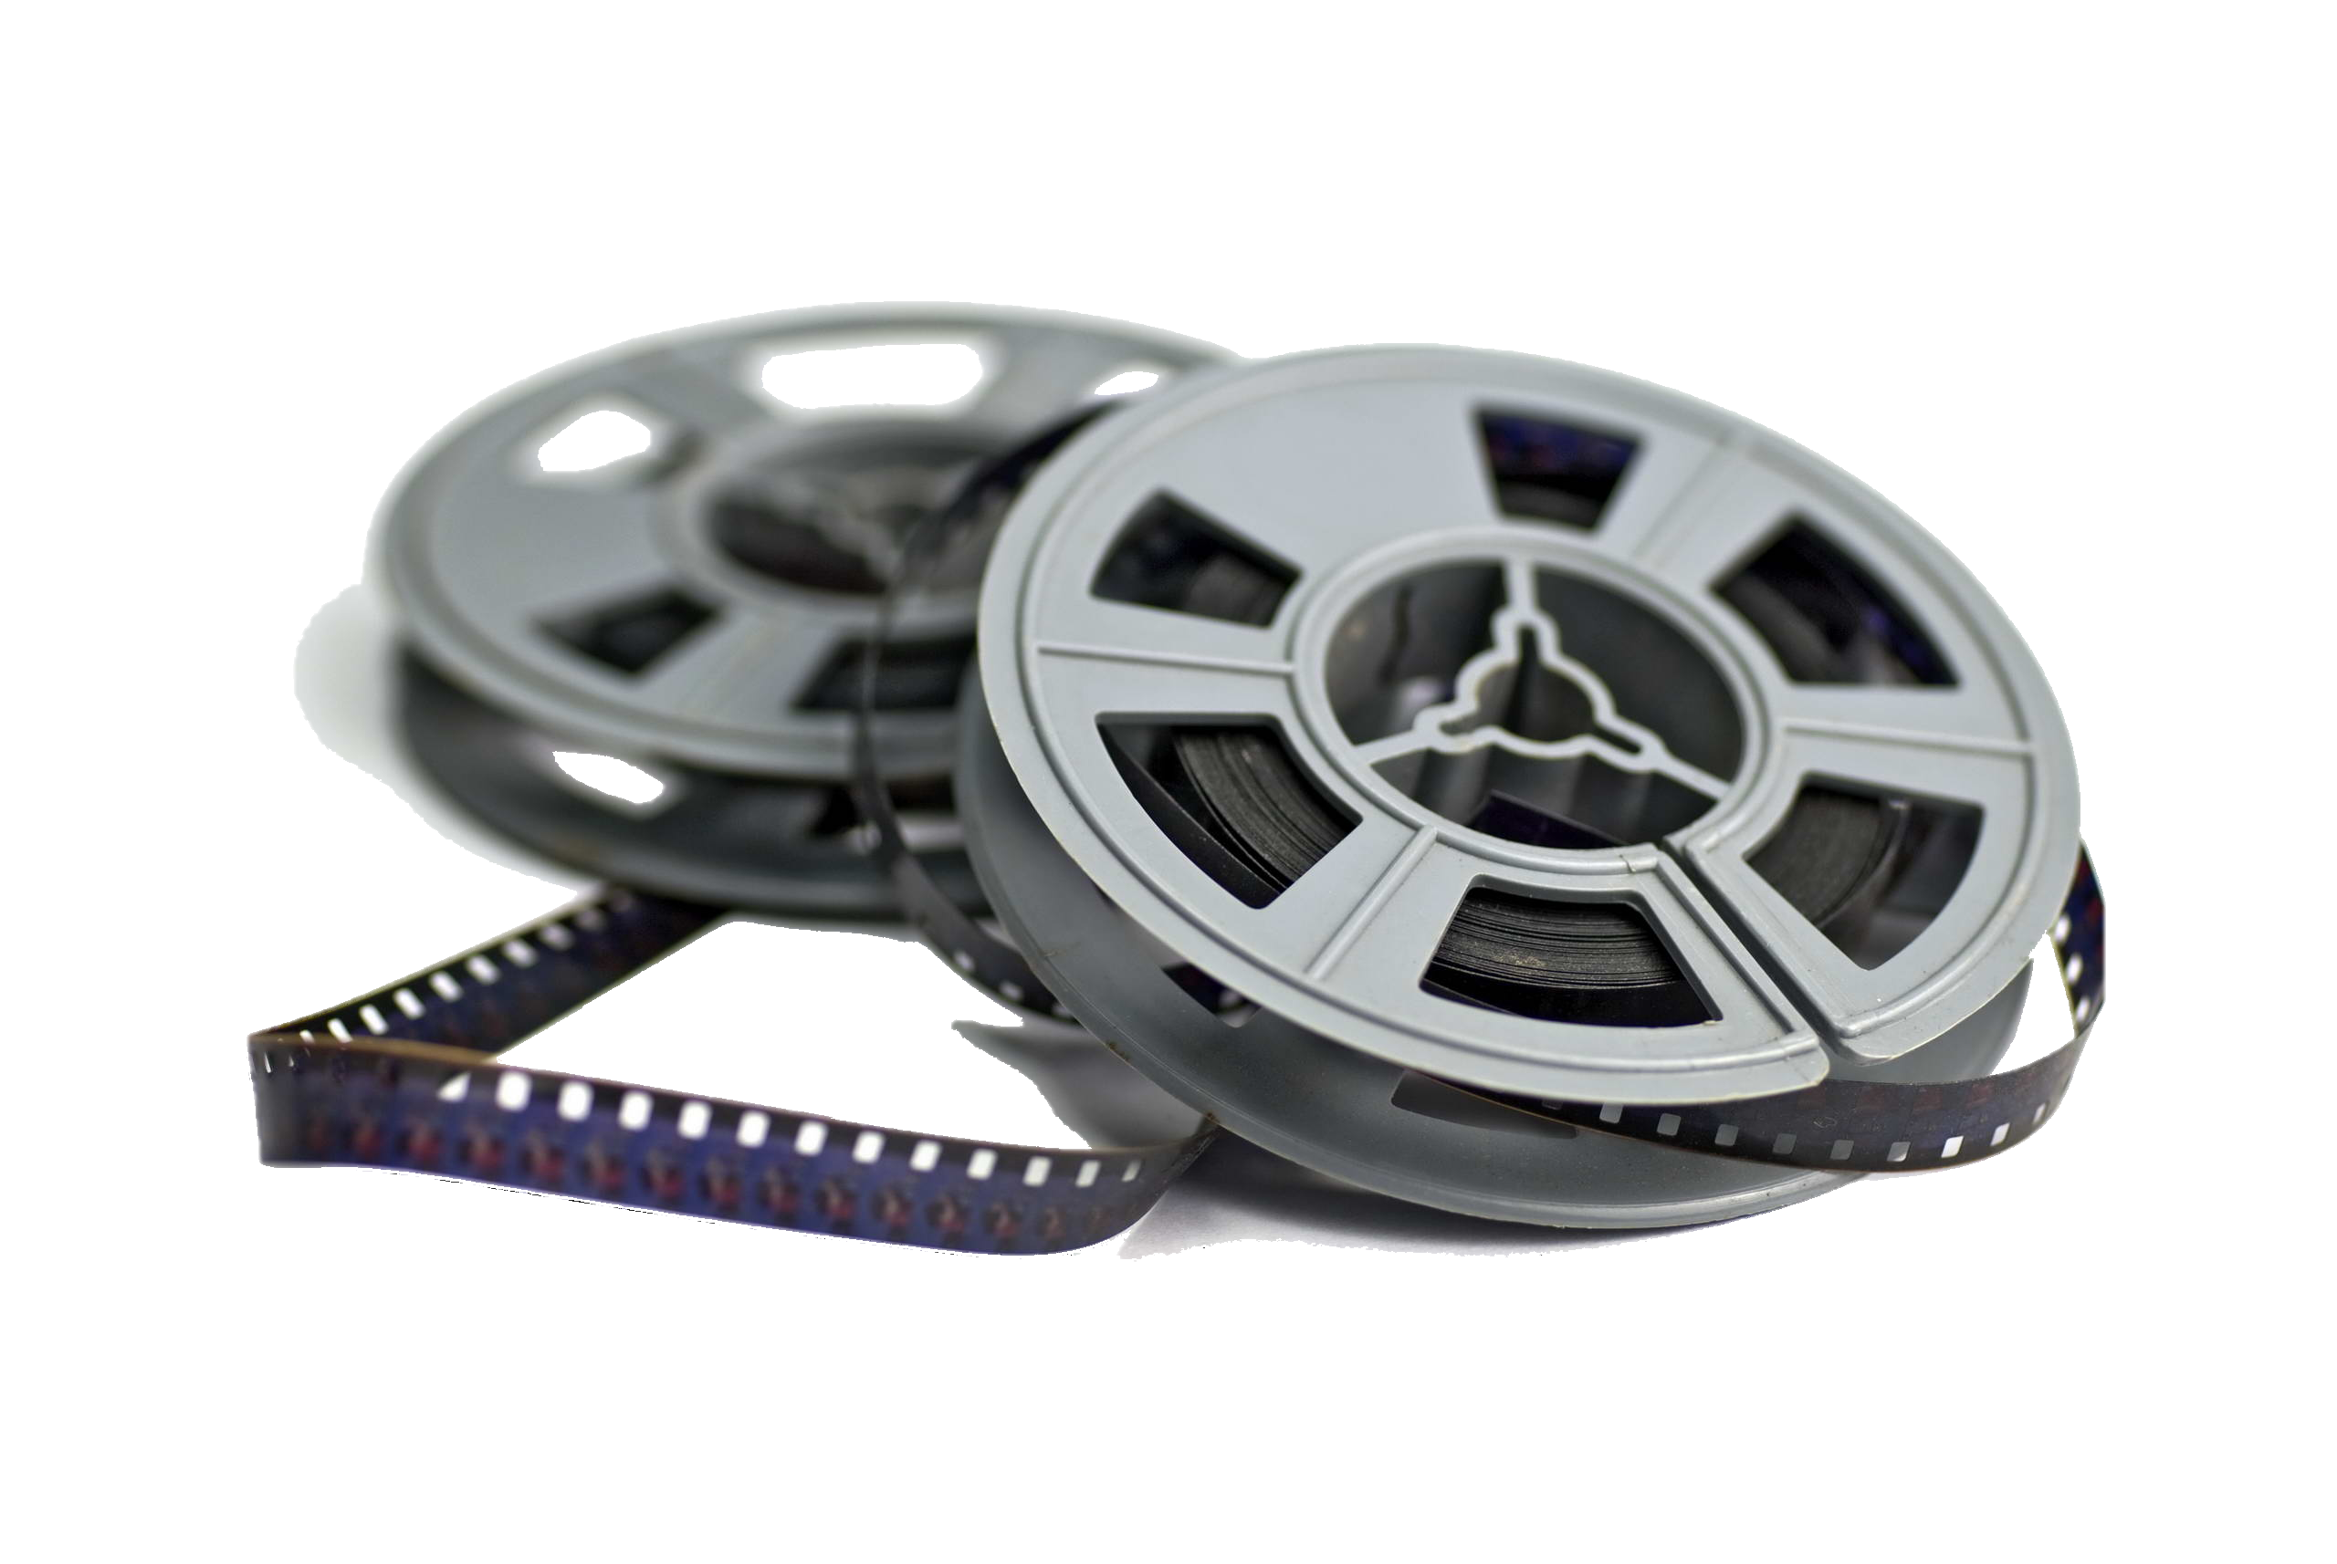
Begrippen voor analyse van film
Theater- en spelvormgeving
Filmtechnische vormgeving
Cameravoering: bijv. camera-afstand, camerabeweging, camerastandpunt
Montage: ordening beeld en geluid. Hoe is de ordening van de beelden (bijv. flashbacks), lengte van shots (tempo), special effects zoals slow motions of geluidseffecten (voice-overs, knalgeluiden).

Slide 26
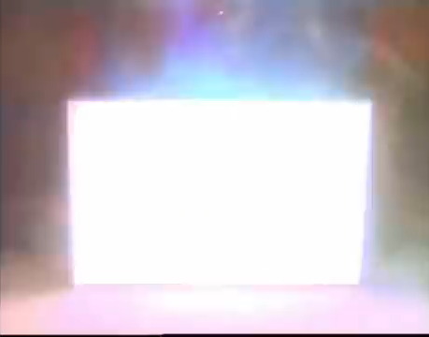
Voorbeeldvraag filmanalyse – Massacultuur
In 1984 kwam het nummer I Want To Break Free (ik wil me bevrijden) van de Britse band Queen uit. In filmfragment 5 zie je een gedeelte uit de videoclip. In deze scéne verschijnt zanger Freddie Mercury als de faun in het ballet van Nijinsky. Hij danst hier met leden van het Royal Ballet.
De INHOUD en de VORMGEVING van de videoclip kunnen gezien worden als postmodernistisch.
Beschrijf twee kenmerken van het postmodernisme die je herkent in filmfragment 5. (2p)
Antwoord - twee van de volgende:
− Hoge cultuur (ballet / moderne dans) vermengt zich met lage cultuur (de doos waaruit Mercury tevoorschijn komt / popmuziek).
− Er is een citaat / een verwijzing naar de cultuurgeschiedenis (naar l’Après-midi d’un Faune).
− Er wordt gebruikgemaakt van (uitvergrote) sensatie / overdadigheid in de vormgeving (zoals explosies, rookwolken) (kitsch/less is a bore).
− Je zou kunnen stellen dat l’Après-midi d’un Faune wordt geparodieerd (humor / overdrijvingen).
− Er is sprake van stijlvermenging (door een scène uit een ballet in een videoclip te verwerken).
Notes:
Variaties op antwoorden: - Originaliteit hoeft niet – er wordt een voorbeeld uit de cultuurgeschiedenis hergebruikt - Grensoverschrijdingen van veel kunstdisciplines – ook in deze clip zie je een mengvorm van popmuziek, acteren/dans, video/film. - Grensoverschrijdingen/camp/ironie – Freddy Mercury hanteert een stereotiepe vrouw die overdreven doet, in overdreven kleding loopt terwijl hij stofzuigt. - Herwaardering van verhalende verwijzingen → mythologie/mythes (etc)

Slide 27
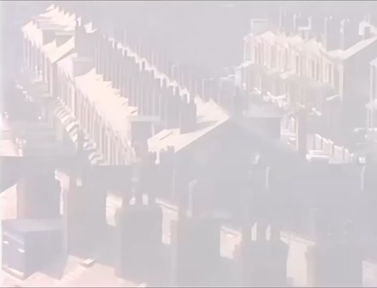
Voorbeeldvraag film/theateranalyse - Massacultuur
In filmfragment 6 zie je een andere scéne uit de videoclip waarin leden van Queen verkleed zijn als vrouwen. Freddie Mercury draagt roze lipstick en heeft een vrouwelijke pruik op. Ook uit de spelvormgeving blijkt dat hij een stereotiepe vrouw speelt.
Geef twee verschillende voorbeelden van SPEL in filmfragment 6 waaruit blijkt dat hij een stereotiepe vrouw speelt. (2p)
De antwoorden moeten de volgende strekking hebben:
Mercury speelt een stereotiepe vrouw door (twee van de volgende):
− (mimiek) (overdreven) te knipogen (flirten) naar de camera / de mond (overdreven) te openen.
− (houding) met z’n hand(en) (overdreven / demonstratief) in z’n zij te staan.
− (handeling) z’n hoofd (overdreven / demonstratief) te bewegen (“I don’t need you”).
− (houding/handeling) zijn ‘borsten’ (overdreven) naar voren te duwen.
− (handeling) (overdreven) te heupwiegen.
− (houding/handeling) bij het stofzuigen (overdreven) zijn billen naar achteren te duwen.
− (gebaar) (overdreven) te wijzen (om woorden kracht bij te zetten).
− (handeling) (overdreven) z’n haar uit z’n gezicht te vegen.
− (handeling) door (overdreven) met de benen samen door de knieën te gaan.
- (handeling) (overdreven) zichtbaar (goed/elegant) stofzuigen (huishoudelijk werk doen)

Slide 28

Laatste tips
Neem je woordenboek morgen mee!
Nummer je argumenten en lees je antwoord terug: heb ik volledig antwoord gegeven op de vraag (noem versus leg uit, verklaar of beschrijf).
Neem de begrippen omtrent vormgeving nog even door.
Er zitten geen valkuilvragen in het examen,
denk niet te moeilijk, soms is het echt zo voor de hand
liggend als je denkt.
Wiebel af en toe met je tenen tijdens het examen
of trek een gekke bek.

